Slide 1

PISA 2022
Competencia matemática
PARTE 3 República Dominicana

Slide 2

INSTRUCCIONES PARA EL DOCENTE PARA TRABAJAR CON EL MATERIAL EN CLASE CON SUS ALUMNOS:
1: PRESENTE LA DIAPOSITIVA CON EL ESTÍMULO Y LA PREGUNTA A TODOS LOS ESTUDIANTES
2: PIDA A LOS ESTUDIANTES QUE SE CENTREN EN EL ESTÍMULO (PANTALLA DE LA DERECHA)
3: PIDA A LOS ESTUDIANTES QUE LEAN LA PREGUNTA CON MUCHA ATENCIÓN (PANTALLA DE LA IZQUIERDA)
4: DEJE UN TIEMPO RAZONABLE
5. PREGUNTE A LOS ESTUDIANTES CUÁLES SON LOS ELEMENTOS CLAVE DE LA PREGUNTA (AYÚDELES CON LA RESPUESTA)
6. PREGUNTE A LOS ESTUDIANTES QUÉ ESTRATEGIA SIGUEN PARA RESPONDER LA PREGUNTA
7. AYÚDELES A IDENTIFICAR LA ESTRATEGIA CORRECTA
8. DEBATAN EN GRUPO SOBRE LA RESPUESTA CORRECTA
9. VISUALICEN LA SIGUIENTE DIAPOSITIVA CON LA SOLUCIÓN

Slide 3
RECUERDA:
LEE LA PREGUNTA Y EL ESTÍMULO CON MUCHA ATENCIÓN, NO TENGAS PRISA
TÓMATE TU TIEMPO PARA PENSAR Y RESPONDER
ESFUÉRZATE PARA RESPONDER LO MEJOR POSIBLE
INTENTA SIEMPRE DAR UNA RESPUESTA AUNQUE NO LA TENGAS CLARA
REVISA TUS RESPUESTAS
IMPORTANTE: EN PISA MUCHAS VECES NO HAY RESPUESTAS CORRECTAS O INCORRECTAS, DEPENDE DE CÓMO ARGUMENTES TU RESPUESTA SE PUEDE PUNTUAR CON UNA PUNTUACIÓN MÁXIMA O PARCIAL
INSTRUCCIONES PARA LOS ESTUDIANTES:
CUANDO TU PROFESOR/A TE MUESTRA LA PANTALLA CON LA PREGUNTA:
1: CÉNTRATE EN EL ESTÍMULO (PANTALLA DE LA DERECHA)
2: LEE LA PREGUNTA CON MUCHA ATENCIÓN (PANTALLA DE LA IZQUIERDA)
3: TÓMATE TU TIEMPO PARA PENSAR EN LOS ELEMENTOS CLAVE DE LA PREGUNTA
4. PIENSA EN LA ESTRATEGIA A SEGUIR PARA RESPONDER A LA PREGUNTA
5. FORMULA TU RESPUESTA
6. DEBATE CON TUS COMPAÑEROS SOBRE LA ESTRATEGIA DE RESPUESTA Y SOBRE LA RESPUESTA CORRECTA
7. VISUALIZA LA SIGUIENTE DIAPOSITIVA CON LA SOLUCIÓN

Slide 4
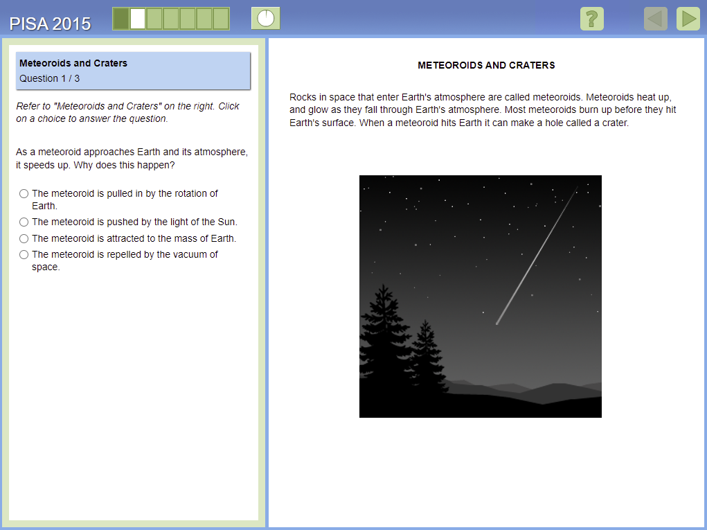
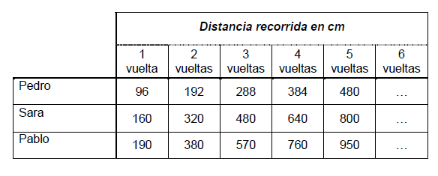
PISA 2022
Bicicletas
Pregunta 1 / 3
Pablo, Sara y Pedro montan en bicicletas de tamaños diferentes.
La tabla siguiente muestra la distancia recorrida por sus bicicletas por cada vuelta completa de las ruedas
Pedro impulsó su bici para que las ruedas girasen tres vueltas completas.
Si Pablo hiciera lo mismo con la suya, ¿cuántos centímetros más recorrería la bici de Pablo que la de Pedro?
Respuesta: _____________cm

Slide 5
Bicicletas
Pregunta 1 / 3
Interpretar información de una tabla
Contenido Cantidad
Contexto Personal
1 | Leer el estímulo y la pregunta con mucha atención.
2 | Reconocer e interpretar la información facilitada en la tabla teniendo en cuenta la distancia en cada vuelta y quién realiza cada una de ellas.
3 | Localizar los datos en la primera columna (Pedro y Pablo) y la cuarta columna (3 vueltas), y realizar la operación.
1 punto
282 cm

Slide 6
PISA 2022
Bicicletas
Pregunta 2 / 3
Pablo, Sara y Pedro montan en bicicletas de tamaños diferentes.
La tabla siguiente muestra la distancia recorrida por sus bicicletas por cada vuelta completa de las ruedas
Para que la bici de Sara recorra 1.280 cm, ¿cuántas vueltas tienen que dar sus ruedas?
Respuesta: _____________vueltas

Slide 7
Bicicletas
Pregunta 2 / 3
Interpretar información de una tabla
Contenido Cantidad
Contexto Personal
1 | Leer el estímulo y la pregunta con mucha atención teniendo en cuenta la distancia en cada vuelta y quién realiza cada una de ellas.
2 | Localizar el dato en la primera columna (Sara) y visualizar con atención su fila.
3 | Calcular las vueltas en relación al dato de la tabla.
1 punto
8 vueltas

Slide 8
PISA 2022
Bicicletas
Pregunta 3 / 3
Pablo, Sara y Pedro montan en bicicletas de tamaños diferentes.
La tabla siguiente muestra la distancia recorrida por sus bicicletas por cada vuelta completa de las ruedas
La circunferencia de la rueda de la bicicleta de Pedro mide 96 cm (ó 0.96 m). Es una
bicicleta de tres marchas con un piñón pequeño, uno mediano y uno grande. Las
relaciones de transmisión de la bicicleta de Pedro son:
Piñón pequeño 3:1
Piñón mediano 6:5
Piñón grande 1:2
¿Cuántas vueltas de pedal tendría que dar Pedro para recorrer 960 m con el piñón
mediano? Escribe tus cálculos.
NOTA: Una relación de transmisión de 3:1 significa que por cada 3 vueltas
completas del pedal, cada rueda da 1 vuelta completa.

Slide 9
Bicicletas
Pregunta 3 / 3
Formular y Emplear
Contenido Cantidad
Contexto Personal
1 | Leer el estímulo y la pregunta con mucha atención.
2 | Identificar y localizar todos los datos facilitados (960 m, 6:5 piñón mediano). Es importante prestar atención a la nota incluida.
3 | Realizar los cálculos adecuados
2 puntos
1.200 vueltas de pedal, usando un método totalmente correcto.

Slide 10
Bicicletas
Pregunta 3 / 3
Ejemplos de respuesta
Formular y Emplear
Contenido Cantidad
Contexto Personal
2 | 1.200 vueltas de pedal, usando un método totalmente correcto. Hay que tener en cuenta que la respuesta correcta, incluso cuando no se escribe el método, implica un método totalmente correcto y debe concederse la máxima puntuación. 960 m requieren 1.000 vueltas de rueda, que corresponden a 1000 * (6/5) = 1.200 vueltas de pedal.
1 | 12 vueltas de pedal, calculado por un método correcto, pero equivocándose al convertir las unidades. 960 m requieren 10 vueltas de rueda (el estudiante olvida que la distancia en la tabla está en cm), que corresponde a 10 * (6/5) = 12 vueltas de pedal
1 | Método correcto, pero con un ligero error de cálculo o cálculo incompleto. 3 vueltas de pedal producen 2.5 vueltas de rueda, y una vuelta de rueda = 0.96 m, por tanto 3 vueltas de pedal = 2.4 m . En consecuencia, 960 m requieren 400 vueltas de pedal. Hacen falta 1000 vueltas de rueda (960/0.96) para avanzar 960 m, de modo que se necesitan 833 vueltas de pedal con el piñón mediano (5/6 de 1000). [El método es correcto, pero la relación se ha invertido.] 5*0.96 = 4.8, y 960/4.8 = 200, de modo que 200 vueltas. Ahora 200/5 = 40 y 40 ´ 6 = 240. De modo que se necesitan 240 vueltas de pedal. [Un error único, la primera multiplicación por 5 es redundante, pero, por lo demás, es un método correcto.]
2 puntos
1.200 vueltas de pedal, usando un método totalmente correcto.

Slide 11
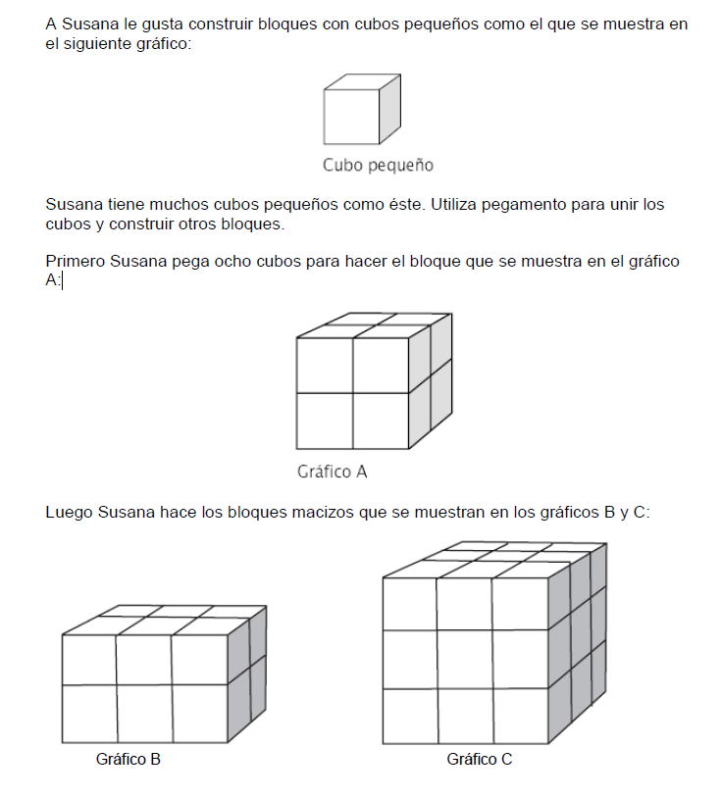
PISA 2022
Construyendo bloques
Pregunta 1 / 2
¿Cuántos cubos pequeños necesitará Susana para hacer el bloque que se muestra en el gráfico B?
Respuesta: _____________cubos

Slide 12
Construyendo bloques
Pregunta 1 / 2
Emplear visión espacial.
Contenido Espacio y forma
Contexto Personal
1 | Leer el estímulo y la pregunta con mucha atención. Identificar el elemento clave de la pregunta: Gráfico B.
2 | Localizar el Gráfico B en la parte derecha de la pantalla fijándose en el número de cubos en cada lateral.
3 | Aplicar la visión espacial, recrear la imagen visualmente del Gráfico B.
1 punto
12 cubos

Slide 13
PISA 2022
Construyendo bloques
Pregunta 2 / 2
¿Cuántos cubos pequeños necesitará Susana para hacer el bloque macizo que se muestra en el gráfico C?
Respuesta: _____________cubos

Slide 14
Construyendo bloques
Pregunta 2 / 2
Emplear visión espacial.
Contenido Espacio y forma
Contexto Personal
1 | Leer el estímulo y la pregunta con mucha atención. Identificar el elemento clave de la pregunta: Gráfico C.
2 | Localizar el Gráfico C en la parte derecha de la pantalla fijándose en el número de cubos en cada lateral.
3 | Aplicar la visión espacial, recrear la imagen visualmente del Gráfico C.
1 punto
27 cubos

Slide 15
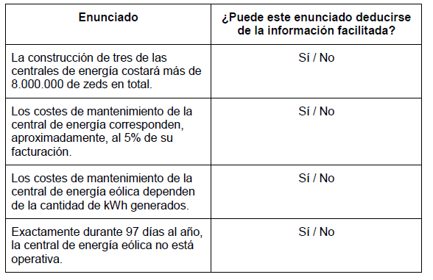
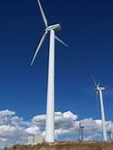
PISA 2022
El poder del viento
Pregunta 1 / 2
Villazed está contemplando construir varias centrales de energía eólica para producir electricidad.
El Ayuntamiento de Villazed recogió información sobre el siguiente modelo.
Modelo: E-82
Altura de la torre: 138 metros
Número de palas del rotor: 3
Longitud de una pala del rotor: 40 metros
Velocidad máxima de rotación: 20 vueltas por minuto
Precio de construcción: 3.200.000 zeds
Facturación: 0.10 zeds por kWh generado
Coste de mantenimiento: 0.01 zeds por kWh generado
Rendimiento: Operativa el 97% del año
Nota: El kilovatio-hora (kWh) es una unidad de medida de la
energía eléctrica.
Indica si los siguientes enunciados sobre la central de energía eólica E-82 pueden
deducirse de la información facilitada.
Selecciona «Sí» o «No» según
corresponda a cada enunciado.

Slide 16
El poder del viento
Pregunta 1 / 2
Interpretar
Contenido Cambio y relaciones
Contexto Científico
1 | Leer el estímulo y la pregunta con mucha atención.
2 | Identificar la información facilitada. Interpretar si la información facilitada permite deducir la situación planteada en cada enunciado.
3 | Comprender los enunciados que hay en la columna primera y seleccionar la respuesta que más se adecúe (sí/no) en la segunda columna, para cada una de las filas.
1 punto
Sí
No
Sí
No
en ese orden.

Slide 17
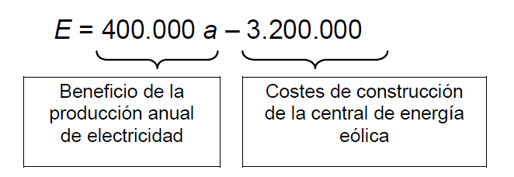
PISA 2022
El poder del viento
Pregunta 2 / 2
Villazed desea calcular los costes y el beneficio que generaría la construcción de esta central de energía eólica.
El alcalde de Villazed propone la siguiente fórmula para calcular el beneficio
económico, E (en zeds), durante una serie de años, a, si construyen el modelo E-82.
Según la fórmula del alcalde, ¿cuál es el número mínimo de años de funcionamiento
requeridos para cubrir los costes de construcción de la central de energía eólica?
Selecciona tus respuesta.
 | 6 años
 | 8 años
 | 10 años
 | 12 años

Slide 18
El poder del viento
Pregunta 2 / 2
Emplear
Contenido Cambio y relaciones
Contexto Profesional
1 | Leer el estímulo y la pregunta con mucha atención.
2 | Analizar e identificar la información facilitada.
3 | Comprender y resolver la ecuación, y señalar la respuesta correcta.
1 punto
8 años

Slide 19
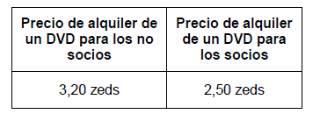
PISA 2022
Alquiler de DVD
Pregunta 1 / 2
Jimena trabaja en una tienda que alquila DVD y juegos de ordenador.
En dicha tienda, la cuota anual de socio es de 10 zeds.
El precio de alquiler de los DVD para los socios es inferior al precio para los no socios, tal y como se muestra en la siguiente tabla:
El año pasado, Tomás era socio de la tienda de alquiler de DVD.
Gastó un total de 52.50 zeds, incluida la cuota de socio.
¿Cuánto habría gastado Tomás si no hubiese sido socio y hubiese alquilado el mismo número de DVD?
Numero de zeds:_______________

Slide 20
Alquiler de DVD
Pregunta 1 / 2
Emplear
Contenido Cambio y relaciones
Contexto Personal
1 | Leer el estímulo y la pregunta con mucha atención. Se presenta información sobre la compra de DVDs por un socio.
2 | Identificar los datos facilitados sobre condiciones del socio: en el texto (cuota anual de 10 zeds) en la tabla (columna 2: precio de alquiler de un DVD para los socios) Calcular el número de DVDs teniendo en cuenta la cuota anual y el precio de alquilar para los socios (solución: 17).
3 | Calcular cuánto habría gastado Tomás si no hubiese sido socio en el número de DVDs identificado en el paso 2. En este caso se aplica el precio para los no socios.
1 punto
54.40

Slide 21
PISA 2022
Alquiler de DVD
Pregunta 2 / 2
Jimena trabaja en una tienda que alquila DVD y juegos de ordenador.
En dicha tienda, la cuota anual de socio es de 10 zeds.
El precio de alquiler de los DVD para los socios es inferior al precio para los no socios, tal y como se muestra en la siguiente tabla:
¿Cuál es el número mínimo de DVD que tiene que alquilar un socio para cubrir el
coste de su cuota?
Escribe tus cálculos
Numero de DVD :_______________

Slide 22
Alquiler de DVD
Pregunta 2 / 2
Formular
Contenido Cambio y relaciones
Contexto Personal
1 | Leer el estímulo y la pregunta con mucha atención.
2 | Identificar los datos facilitados en la tabla columna 2 (Precio de alquiler de un DVD para los socios), comprobar y tener en cuenta el precio por ser socio.
3 | Relacionar con la solución algebraica o aritmética para desarrollar el razonamiento y realizar los cálculos.
2 puntos
Solución algebraica o aritmética acompañada de un razonamiento correcto.
Mediante un método de ensayo-error sistemático, donde el alumno elige un número, calcula el precio para los socios y los no socios, y utiliza el resultado para hallar el número correcto (15) por el cual un socio paga menos que un no socio]

Slide 23
Alquiler de DVD
Pregunta 2 / 2
Ejemplos de respuesta
2 | 15. [Solución algebraica acompañada de un razonamiento correcto.] 3.20x = 2.50x + 10 / 0.70x =10 x =10 / 0.70 = 14.2 aproximadamente pero se pide la solución en números enteros: 15 DVD 3.20x > 2.50x + 10 [Mismos pasos que la solución anterior pero expresado por medio de una inecuación.]
2 | 15. [Solución aritmética acompañada de un razonamiento correcto.] En un DVD, un socio ahorra 0.70 zeds. Puesto que un socio ya ha pagado 10 zeds al principio debe, al menos, ahorrar esta cantidad para que el ser socio le salga rentable. 10 / 0.70 = 14.2... Por tanto, 15 DVD.
2 | 15. [Resuelto correctamente mediante un método de ensayo-error sistemático, donde el alumno elige un número, calcula el precio para los socios y los no socios, y utiliza el resultado para hallar el número correcto (15) por el cual un socio paga menos que un no socio] 10 DVD = 32 zeds para los no socios y 25 zeds + 10 zeds = 35 zeds para los socios. Por tanto prueba con un número mayor que 10. 15 DVD son 54 zeds para los no socios y 37.50 + 10 = 47.50 zeds para los socios. Por tanto prueba con un valor menor: 14 DVD = 44.80 zeds para los no socios y 35 +10 = 45 zeds para los socios. Por consiguiente, la respuesta es 15 DVD.
1 | 15. Sin razonamiento ni cálculos. Cálculo correcto pero con redondeo incorrecto o sin redondeo al no tener en cuenta el contexto. 14 14.2 14.3 14.28…
Formular
Contenido Cambio y relaciones
Contexto Personal
2 puntos
Solución algebraica o aritmética acompañada de un razonamiento correcto.
Mediante un método de ensayo-error sistemático, donde el alumno elige un número, calcula el precio para los socios y los no socios, y utiliza el resultado para hallar el número correcto (15) por el cual un socio paga menos que un no socio]

